Slide 1
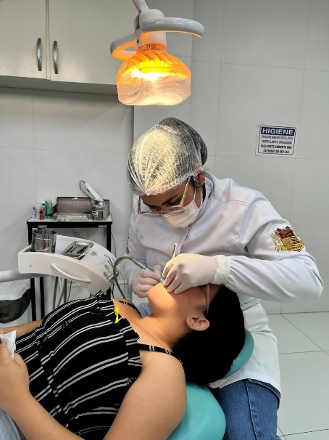
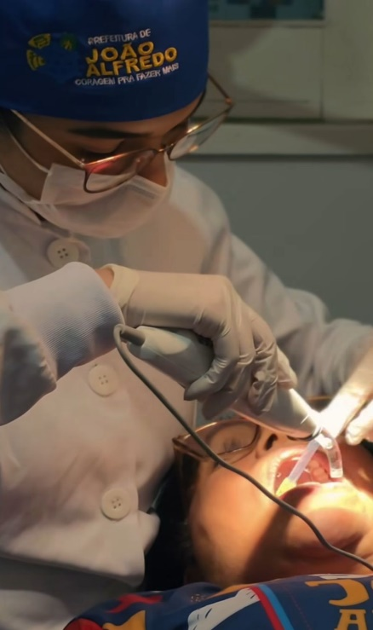
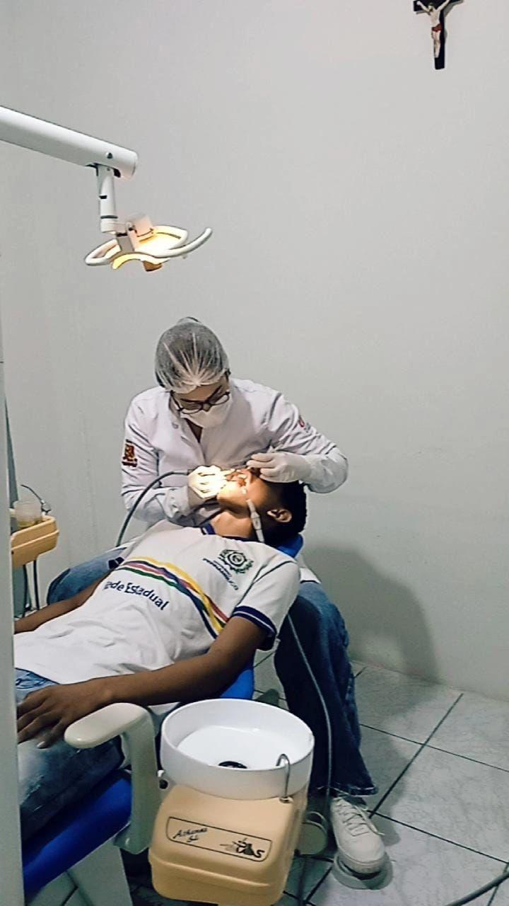


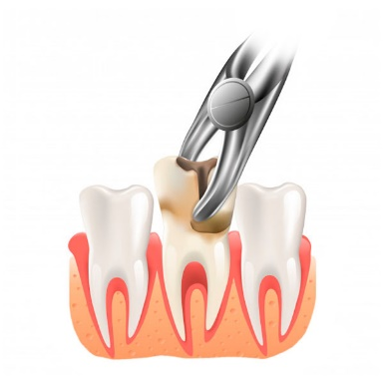
AMPLIAÇÃO DO ACESSO: ATENDIMENTO ODONTOLÓGICO NOTURNO NO MUNICÍPIO DE JOÃO ALFREDO.
Idney Kleiton Brito Dutra¹*, Thiago Ribeiro da Rocha¹, Karla Michelly Silva de Medeiros Arruda¹, Roberta Martins da Silva¹, Olivaldo Martins da Silva¹, Delton Manoel dos Santos Silva¹, Maria Giselda da Silva¹.
¹Secretaria Municipal de Saúde de João Alfredo (SMSJA), João Alfredo, Pernambuco.
*Autor correspondente: kleitonsaudeja2025@outlook.com
OBJETIVO DA EXPERIÊNCIA
OBJETIVO
Implementação de horário noturno para saúde bucal nas Unidades de Saúde da Família da zona urbana.
Oferecer atendimento odontológico à população que não tem acesso durante o dia, devido a jornadas de trabalho, assegurando a integralidade do cuidado.
DESCRIÇÃO DA EXPERIÊNCIA
RESULTADOS
Uma vez por semana, as Unidades de Saúde da Família da zona urbana do município ampliam o horário de funcionamento oferecendo assistência à saúde bucal durante o período noturno.
A iniciativa resultou na significativa ampliação do acesso, com a realização de procedimentos de complexidade variada, atingindo predominantemente o público masculino, que anteriormente não procurava a unidade durante o dia por choque com horário de trabalho. A alta e crescente procura validou a estratégia, assegurando o direito à saúde bucal para a população que tem mais tempo livre à noite e fortalecendo a integralidade do cuidado no município.
Procedimentos Realizados
Limpeza
Restauração
Exodontia
APRENDIZADO E ANÁLISE CRÍTICA
CONCLUSÃO E/OU RECOMENDAÇÕES
A experiência demonstrou que a flexibilização do horário de atendimento é uma estratégia eficaz para superar barreiras de acesso. A alta demanda comprova a necessidade latente por horários alternativos, promovendo uma saúde mais equitativa e resolutiva.
O atendimento noturno mostrou-se crucial para a integralidade do cuidado, pois amplia as possibilidades de acesso à saúde. Recomenda-se a manutenção e a expansão da iniciativa para outras especialidades da saúde, tornando o serviço mais acessível a todos os trabalhadores.
Referências
ROSELINO, P. L.; DAMASCENO, J. L.; FIGUEIREDO, G. L. A.. Saúde bucal na atenção primária à saúde: articulações entre o ensino e a estratégia de saúde da família. Revista de Odontologia da UNESP, v. 48, p. e20190081, 2019.
OLIVEIRA, M. T. P. DE . et al.. Os desafios e as potencialidades da saúde bucal na Estratégia Saúde da Família: uma análise dos processos de trabalho. Physis: Revista de Saúde Coletiva, v. 32, n. 1, p. e320106, 2022.
SOUSA, A. N. A. DE .; SHIMIZU, H. E.. Como os brasileiros acessam a Atenção Básica em Saúde: evolução e adversidades no período recente (2012-2018). Ciência & Saúde Coletiva, v. 26, n. 8, p. 2981–2995, ago. 2021.
GIOVANELLA, L.; FRANCO, C. M.; ALMEIDA, P. F. DE .. Política Nacional de Atenção Básica: para onde vamos?. Ciência & Saúde Coletiva, v. 25, n. 4, p. 1475–1482, abr. 2020.

